Slide 1
ПРЕЗЕНТАЦИЯ
ЭЛЕКТИВНОЙ ДИСЦИПЛИНЫ
«Деятельность адвоката в Европейском суде по правам человека»
Кафедра арбитражного процесса

Slide 2
Цель освоения дисциплины -
обеспечение обучающимся условий для освоения необходимого объема знаний правового регулирования международной защиты прав человека, формирования и развития умений и навыков, которые они могут применить в будущей профессиональной деятельности, связанной с оказанием квалифицированной юридической помощи при обращении и представлении прав и законных интересов граждан и организаций в Европейский суд по правам человека, а также формирование компетенций, необходимых для освоения указанных знаний, умений и владения навыками.

Slide 3
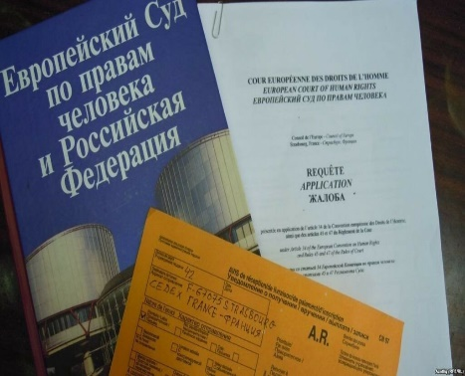
Задачи дисциплины
формирование у обучающихся знаний о защите прав человека и основных свобод в Европейском суде по правам человека;
формирование и закрепление у обучающихся знаний по ключевым проблемам участия адвоката в Европейском суде по правам человека;
формирование и закрепление у обучающихся умений и навыков использования теоретических знаний при разрешении конкретных правовых ситуаций в сфере оказания квалифицированной юридической помощи в Европейском суде по правам человека.

Slide 4
Для кого предназначена дисциплина?
по направлению подготовки 40.04.01 Юриспруденция
Квалификация выпускника – магистр

Slide 5
Что изучается в ходе освоения дисциплины?
Регламент Европейского суда по правам человека
Межгосударственные споры и споры, основанные на индивидуальных жалобах, рассматриваемые Европейским Судом по правам человека.
Оформление адвокатом жалобы в Европейский суд по правам человека.
Участие адвоката в слушании дела.
Решения Европейского суда по правам человека, вынесенные «против Российской Федерации».
Проблемы исполнения решений Европейского суда по правам человека, вынесенные «против Российской Федерации».

Slide 6
Тематический план дисциплины
Тема 1. Европейский суд по правам человека, его место и роль в общеевропейской системе защиты прав человека
Тема 2. Деятельность адвоката на стадии подачи жалобы в Европейский Суд по правам человека
Тема 3. Деятельность адвоката на стадии рассмотрения жалобы в Европейском Суде по правам человека и на стадии исполнения постановлений ЕСПЧ
Тема 4. Актуальные вопросы защиты прав российских граждан в Европейском суде по правам человека

Slide 7
Нормативно-правовые акты и иные правовые документы:
Конституция Российской Федерации, принята на всенародном голосовании 12 декабря 1993 г. (с изм. и доп.) // http://publication.pravo.gov.ru/Document/View/0001202007040001
Всеобщая декларация прав и свобод человека (Резолюция 217А (III) Генеральной Ассамблеи ООН) от 10 декабря 1948 г. // Российская газета. 1995. № 67. 5 апреля.
Конвенция Совета Европы от 4 ноября 1950 г. «О защите прав человека и основных свобод». Рим, 4 ноября 1950 г. (в ред. Протокола от 11.05.1994 г. // Собрание законодательства РФ. 2001. № 2. ст. 163.
Основные принципы, касающиеся роли юристов (приняты восьмым Конгрессом ООН по предупреждению преступности и обращению с правонарушителями, Гавана, 27 августа - 7 сентября 1990 г.). // https://www.un.org/ru/documents/decl_conv/conventions/role_lawyers.shtml
Основные положения о роли адвокатов (приняты восьмым Конгрессом ООН по предупреждению преступлений в августе 1990 г. в Нью-Йорке). // https://normativ.kontur.ru/document?moduleId=1&documentId=175940
Общий кодекс правил для адвокатов стран Европейского сообщества (принят Советом коллегии адвокатов и юридических сообществ Европейского союза в Страсбурге 28 октября 1988 г., пересмотрен в Лионе 28 ноября 1998 г., в Дублине 6 декабря 2002 г. и в Порто 19 мая 2006 г.) // https://fparf.ru/documents/international-acts/general-code-of-rules-for-lawyers-of-countries-of-the-european-community/
Хартия основополагающих принципов адвокатской деятельности от 19 мая 2016 г. Принята на VI Петербургском международном юридическом форуме // https://fparf.ru/documents/international-acts/charter-fundamental-principles-of-advocacy/
Федеральный закон от 31 мая 2002 г. № 63-ФЗ (с изм. и доп.) «Об адвокатской деятельности и адвокатуре в Российской Федерации» // СЗ РФ. 2002. № 23. Ст. 2102; 2016. № 23. Ст. 3284.
Кодекс профессиональной этики адвоката (принят первым Всероссийским съездом адвокатов 31 января 2003 г.) // Вестник Федеральной палаты адвокатов Российской Федерации. 2003. № 2.

Slide 8
Как будут проходить занятия?
Теоретические опросы
Бинарная лекция
Изучение правовых систем и судебной практики
Тренинг
Групповая дискуссия
Проблемная лекция

Slide 9
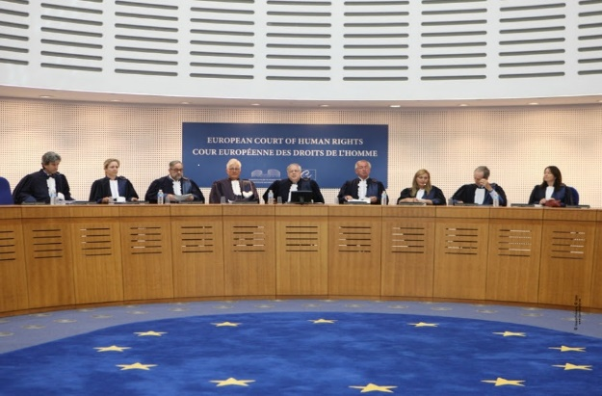
Значение дисциплины для дальнейшего обучения
Основные положения дисциплины могут быть использованы в дальнейшем при изучении следующих дисциплин:
Особенности участия адвоката по отдельным категориям гражданских дел;
Теория и практика аргументации.

Slide 10
Значение дисциплины для практической работы юриста:
знать строение системы права, правовое регулирование международной защиты прав человека, юрисдикцию ЕСПЧ;
умеет анализировать нормативные правовые акты и правоприменительную практику ЕСПЧ и применять при оказании квалифицированной юридической помощи при представлении прав и законных интересов граждан и организаций в ЕСПЧ;
владеть основными закономерностями информационных процессов в сфере оказания юридической помощи в ЕСПЧ;
владеть способностью прогнозировать правовые последствия тех или иных действий, предлагать эффективные способы решения правовых конфликтов.

Slide 11
СПАСИБО ЗА ВНИМАНИЕ!

